Slide 1
Käyttöohje virtuaalikoodiin (mustalla yleiset/ ruskea kameralla /sinisellä dokumentista kopioiden):
Maalaa virtuaaliviivakoodi ja kopio se painamalla näppäimistöstä Ctrl+C tai klikkaa hiiren oikeaa näppäintä ja valitse Muokkaa > Kopioi (tai Edit > Copy).
Kirjaudu verkkopankkiisi ja valitse laskun maksutoiminto.
Valitse laskua maksettaessa "Viivakoodilla maksaminen" tai "Lue viivakoodi" tai vastaava toiminto.
Liitä virtuaaliviivakoodi tyhjään viivakoodikenttään kameratoimintoa käyttäen tai painamalla näppäimistöstä Ctrl+V tai klikkaa hiiren oikeaa näppäintä ja valitse Muokkaa > Liitä (tai Edit > Paste) (paina tarvittaessa Enter), jolloin maksulomakkeen tiedot täyttyvät automaattisesti.
Huom! Joissain verkkopankeissa maksun saaja pitää vielä täyttää maksulomakkeelle erikseen. Maksun saajaksi kirjoitetaan tällöin Somerniemen Veikot ry
Seuran tilinumero on FI4743271440001044

Slide 2
Jäsenmaksut 2026
Perhe 20€
Aikuiset 10€
Lapset 5€

Slide 3
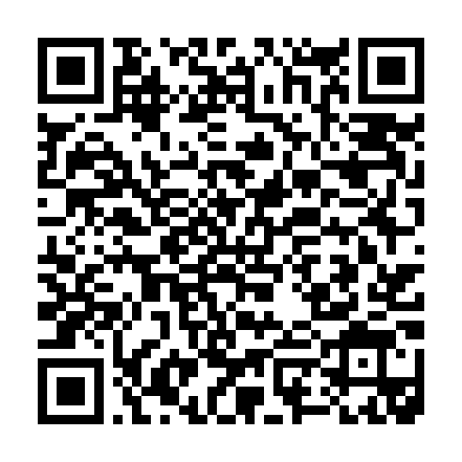
1. Perhejäsenten virtuaalikoodi:
4474327144000104400002000000000000000000002620260830

Slide 4
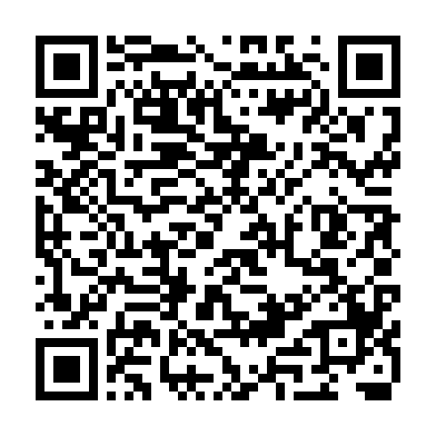
2. Aikuisjäsenen virtuaalikoodi:
4474327144000104400001000000000000000000002633260830

Slide 5
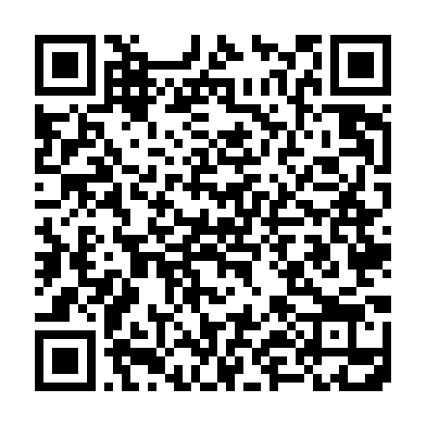
3. Lapsijäsenen virtuaalikoodi:
4474327144000104400000500000000000000000002617260830

